Slide 1
Scripts
TUI + Funções

Slide 2
TUI + Funções
Nas aulas anteriores aprendemos que as funções nos ajudam a separa nosso código em blocos, deixando ele bem organizado e fácil de reaproveitar.
Aprendemos também a criar diversas caixas de dialogo utilizando o Whiptail.
Hoje vamos combinar esses dois conteúdos parar criarmos vários scripts.

Slide 3
Exemplo 1
Antes de mais nada abra seu terminal, crie na sua Área de Trabalho uma pasta chamada Scripts, dentro dela criaremos a pasta Aula10.
Para testar isso na prática, criaremos um script chamado Ex1.sh na nossa pasta Aula10.
$ nano Ex1.sh
Vamos começar criando uma Caixa de Mensagem (msgbox) dentro de uma função. Assim, toda vez que desejarmos exibir uma tela de mensagem não precisaremos digitar tudo de novo seu comando!!!

Slide 4
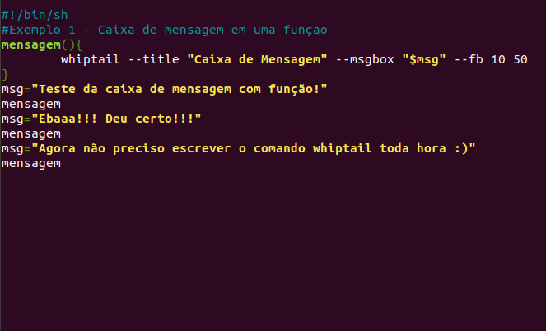

Slide 5
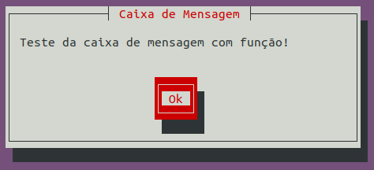
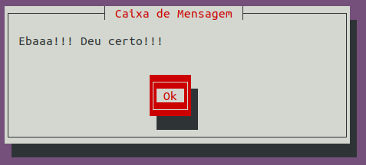
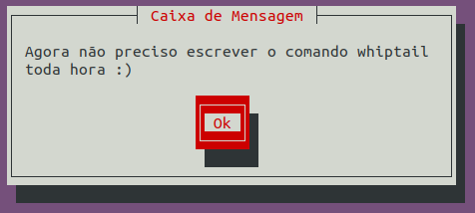

Slide 6
Exemplo 2
Agora vamos criar um Script que pede para o usuário digitar o nome de uma pasta, então cria a pasta digitada!
Para testar isto na prática vamos criar o Ex2.sh dentro da pasta Aula10.
$ nano Ex2.sh

Slide 7
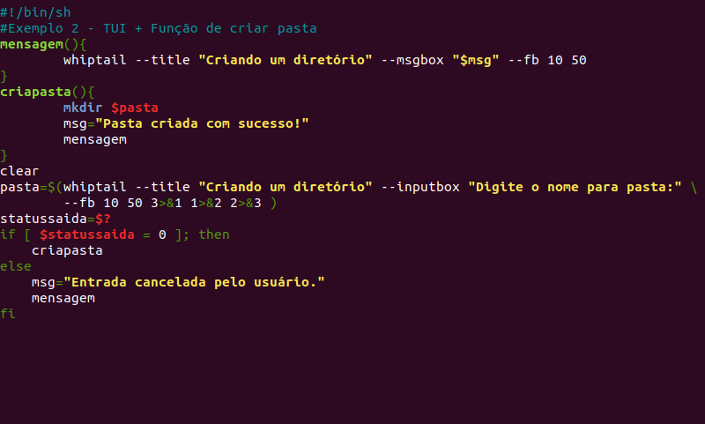

Slide 8
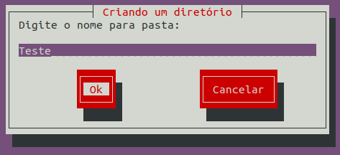
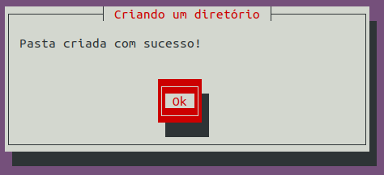
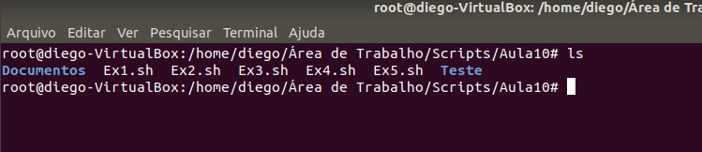

Slide 9
Exemplo 3
Agora vamos criar um Script que solicita que o usuário digite um nome para a pasta, então exibe uma tela yes/no permitindo o usuário criar ou excluir a pasta digitada!
Para testar isto na prática vamos criar o Ex3.sh dentro da pasta Aula10.
$ nano Ex3.sh

Slide 10
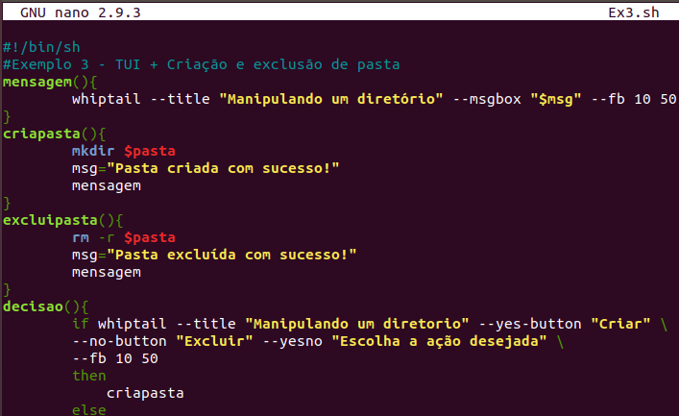

Slide 11
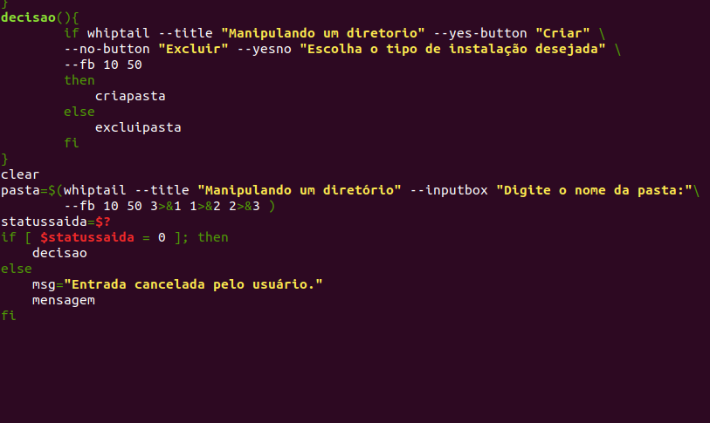

Slide 12
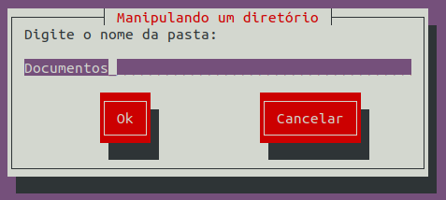
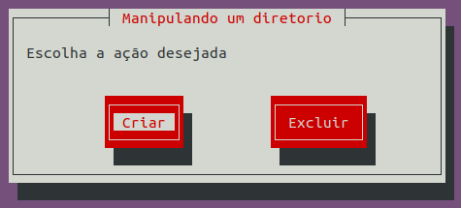
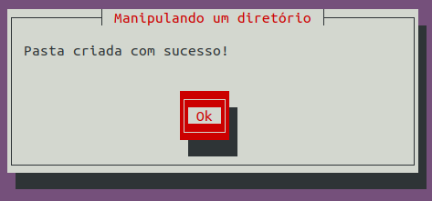
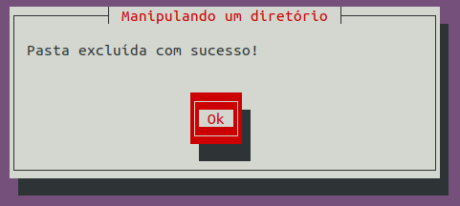

Slide 13
Exemplo 4
Para testar backup + TUI na prática, criaremos primeiro uma pasta Documentos dentro da pasta Aula10.
$ mkdir Documentos
$ cd Documentos
Dentro desta pasta crie 5 arquivos txt
$ touch Texto1.txt Texto2.txt Texto3.txt Texto4.txt Texto5.txt
$ cd ..

Slide 14
Exemplo 4
Agora vamos criar um Script realiza um backup da pasta Documentos, exibindo na tela os arquivos que foram adicionados no backup.tar.
Para testar isto na prática vamos criar o Ex4.sh dentro da pasta Aula10.
$ nano Ex4.sh

Slide 15
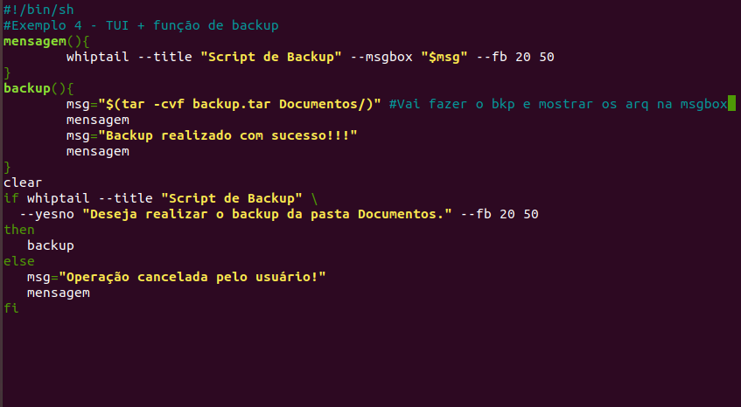

Slide 16
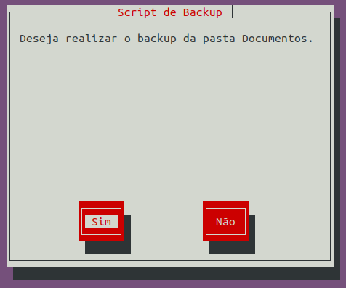
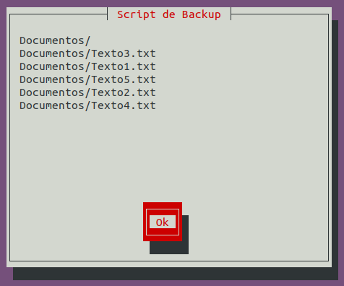
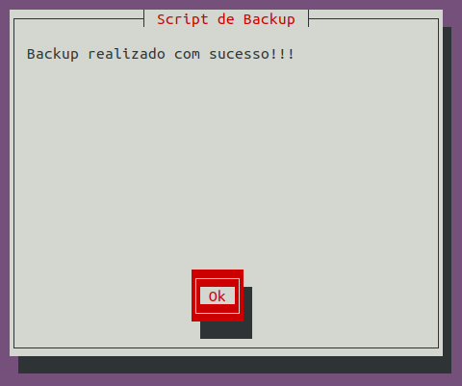

Slide 17
Exemplo 5
Agora vamos criar um Script que possui um menu, permitindo o usuário escolher entre Listar arquivos do backup, exibir o tamanho do backup em KB ou sair do Script.
Para testar isto na prática vamos criar o Ex5.sh dentro da pasta Aula10.
$ nano Ex5.sh

Slide 18
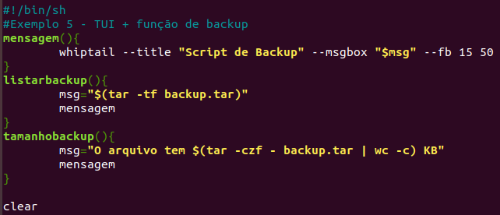

Slide 19
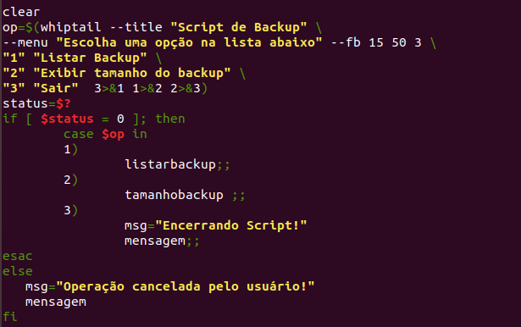

Slide 20
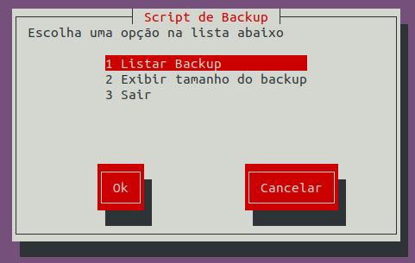
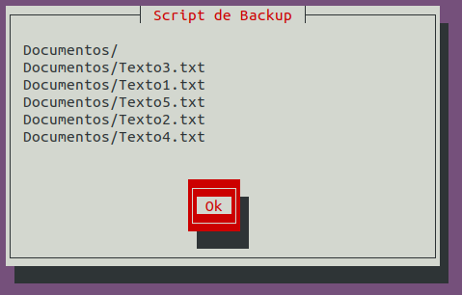
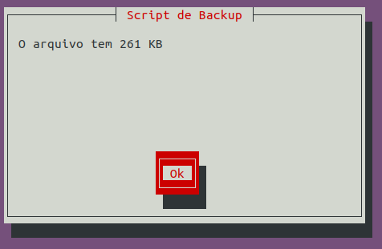
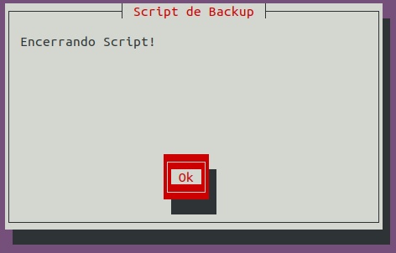
1
3
2

Slide 21
Duvidas???

Slide 22
Desafios
Faça um script que solicite o nome de um usuário através de um inputbox, pergunte para o usuário se ele deseja criar ou excluir o usuário indicado.
De acordo com a escolha do usuário faça a ação, e exiba um msgbox informando que a ação escolhida foi executada.
Caso o usuário cancele, exiba um msgbox com a mensagem “Usuário cancelou.”
O uso de funções é opcional.

Slide 23
Desafios
Recrie o Exemplo 3, adicionando validação.
Antes de criar a pasta, deve testar se ela já existe, se ela já existir exiba o msgbox “A pasta informada já existe!”, senão crie normalmente.
Antes de excluir a pasta, deve testar se ela realmente existe, se ela existir exclua normalmente, senão exiba o msgbox “A pasta informada não existe!”

